Slide 1
FORMACIÓN LÍNEA DESPIGMENTANTE

Slide 2
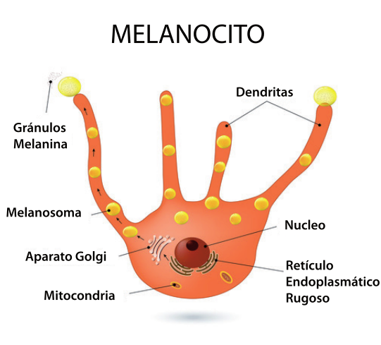
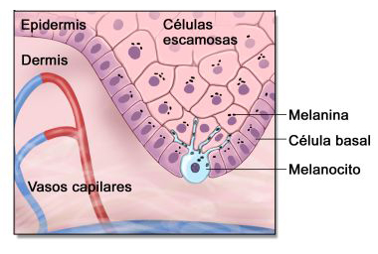
Causas de la pigmentación
El color de la piel es el resultado de la combinación de una serie de componentes como son el rojo de la oxihemoglobina, el azulado de la hemoglobina reducida, el amarillo del caroteno y el pardo de la melanina.
La melanina, el pigmento natural de la piel, se sintetiza en los melanocitos en diversas concentraciones, dependiendo del tipo de piel (disposición genética) y de los efectos ambientales. Los melanocitos son células que se dan en la membrana basal de la epidermis. La luz ultravioleta estimula las células en su capa basal, causándolas dividirse más rápidamente. Los melanocitos se estimulan también por luz ultravioleta, produciendo cantidades mayores de melanina.
La melanina se transporta después dentro de los queratinocitos, donde llega a ser visible como color de piel marrón.

Slide 3
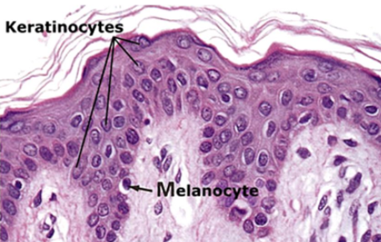
Causas de la pigmentación
El número de melanocitos en la piel humana es más o menos el mismo, independientemente del color de la piel.
El color de la piel es en gran manera dependiente de la cantidad y tipo de melanina producida (eumelanina negra o feomelanina de amarillo a rojizo-marrón). Los asiáticos y la gente de piel clara tienen niveles menores de eumelanina que la gente de piel oscura, y en correspondencia menos protección contra los efectos de la radiación. La gente con el pelo rojo se caracteriza por pigmentación con feomelanina, y tienen poca o ninguna fotoprotección.
Adicionalmente, la distribución de melanina en la piel varía también. En gente con piel clara, la mayor parte del pigmento se encuentra en la capa basal, mientras que en aquellos con piel oscura, la melanina está completamente dispersa, alcanzando el interior de la capa córnea.

Slide 4
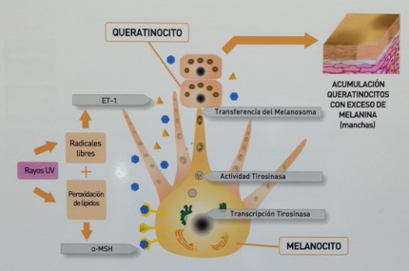
Causas de la pigmentación
El La tirosinasa es la enzima clave en la síntesis de melanina. Se activa cuando se expone a luz ultravioleta, e interviene inductivamente en varias etapas intermedias de formación de pigmentos.
Se ha determinado que la tirosinasa necesita tanto el sustrato como los iones metálicos divalentes para su actividad catalítica. Los procesos actualmente usados para inhibir la síntesis de melanina con miras a aclarar la piel se basan en sustancias que interaccionan directamente con la tirosinasa, o regulan indirectamente su actividad, por ejemplo, acomplejando los iones metálicos necesarios (cobre) como por ejemplo con la vitamina C o el EDTA.

Slide 5
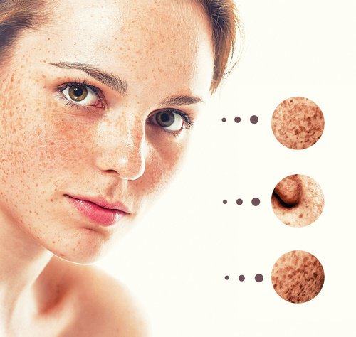
Causas de la pigmentación
Las alteraciones del color de la piel reciben el nombre de discromías. A su vez, las discromías debidas a variaciones del pigmento melánico, pueden ser por exceso o por defecto, recibiendo el nombre de hiper o hipomelanosis respectivamente. La hiperpigmentación es un cambio en la coloración de la piel o mucosas, producido por el depósito de melanina, y localizado en la epidermis o en la dermis.
La hiperpigmentación puede producirse por diversos motivos:
Aumento en el número de melanocitos
Incremento en la producción de melanina (hipermelanosis melanocítica)
Alargamiento en la vida de los queranocitos más pigmentados.

Slide 6
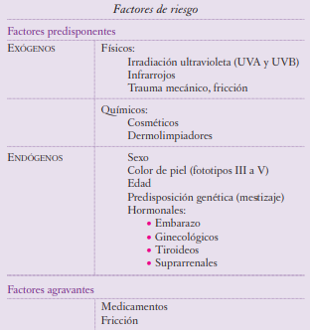
Causas de la pigmentación
¿QUÉ FACTORES INFLUYEN EN LA HIPERPIGMENTACIÓN?
Las principales causas que provocan manchas o zonas oscuras son básicamente las siguientes:

Slide 7
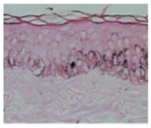
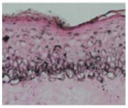
melasma
El melasma es una hiperpigmentación epidérmica melanocítica, es decir, se origina por un aumento del número de los melanocitos en la epidermis.
El melasma es uno de los trastornos de la pigmentación más frecuentes y que ocasiona gran número de consultas clínicas. Aparece en la mayoría de los casos en mujeres, principalmente asociado a embarazo y a la administración de preparados hormonales. La exposición a la luz solar cuando se tienen melasma, suele exacerbar el proceso.
Las características clínicas del melasma pueden ser muy variadas y se describen tres tipos:
Patrón centro facial (frecuente): lesiones maculosas de color pardo en ambas mejillas, dorso de nariz, frente, labio superior y mandíbula.
Patrón malar: mejillas y dorso nasal.
Patrón mandibular
Piel normal
Piel con melasma

Slide 8
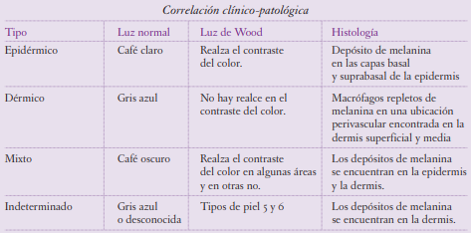
melasma
Pueden existir diferentes mecanismos y tipos en la hiperpigmentación del melasma:
Para determinar la profundidad del pigmento y clasificar el melasma en superficial, profundo o mixto , es especialmente útil la lámpara wood

Slide 9
melasma
Para la valoración clínica de los melasmas, es especialmente útil el índice MASI (Melasma Area and Severity Index) que divide la cara en cuatro áreas: frente, región malar derecha e izquierda que corresponden al 30% de la superficial facial y la barbilla con el labio superior (el 10% restante).
El índice MASI valora la extensión, gravedad/intensidad y homogeneidad de la pigmentación.
Extensión: del 1 al 6
-0 no hay afectación
-1 Se afecta menos del 10%
-2 Se afecta entre el 10% y 30%
-3 Se afecta entre el 30% y 50%
-4 Se afecta entre el 50% y 70%
-5 Se afecta entre el 70% y 90%
-6 Se afecta la totalidad de la piel de la región.
D. Valoración de la gravedad o intensidad comparada con la piel sana de alrededor.
-0 Ausente
-1 Ligera
-2 Media
-3 Marcada
-4 Severa
H. Homogeneidad de la pigmentación. Igual que D.

Slide 10
Agentes despigmentantes y protectores
Fotoprotección: La radiación solar es uno de los principales factores de la hiperpigmentación. Es preciso que los fotoprotectores que se usen eviten la penetración tanto de los rayos UVB como de los UVA, que tenga una elevada sustantividad y que sea aceptable cosméticamente. La vitamina C y E también son agentes protectores.
Tratamiento médico con agentes despigmentantes: Los agentes despigmentantes se dividen en dos grupos:
Los que actúan inhibiendo o bloqueando el proceso de formación de melanina. Se limitan a eliminar los depósitos epidérmicos de pigmento.
Aquellos que actúan modificando tanto la producción de melanina como produciendo una exfoliación (efecto quelante).
Queratolíticos y antiinflamatorios. Estos no son agentes despigmentantes, pero son complementarios de estos. Ambos ayudan a la renovación celular.
El efecto peeling de los queratolíticos ayuda a la eliminación de las células ya pigmentadas.
Los antiinflamatorios ayudan a reducir el hinchazón o la irritación que las manchas puedan provocar.

Slide 11
Agentes que inhiben la melanogénesis
Agentes fenólicos
Hidroquinona (restricción)
Arbutina
Isopropilcatecol
N-acetil-4-S-cisteaminifenol
Monobencil éter de la hidroquinona
Agentes no fenólicos
Ácido azelaico
Ácido kójico
Ácido a-lipoico (thiolin)
Otros agentes despigmentantes
Ácido retinoico
Corticoesteroides
Extracto de bearberry (extraído de la gayuba y similar al ácido kójico)
Betacaroteno

Slide 12
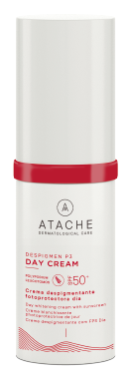
Despigmen p3

Slide 13
Principios activos
TRIADA DE KLIGMAN
Combinación de un trío de principios activos despigmentantes:
Hidroquinona inhibe la tirosina
Corticoides tienen actividad anti-inflamatoria
Retinoides tiene una alto por poder exfoliante y regenerador (queratolítico).
La fórmula de Despigmen P3 se basa en este concepto, utilizando ingredientes con efecto:
Queratolítico
Inhibidor Tirosinasa
antiinflamatorio

Slide 14
Principios activos
Actualmente el uso de la hidroquinona está prohibido en productos cosméticos en Europa, debido a sus efectos adversos; los corticoides también están prohibidos en formulaciones cosméticas produciendo reacciones a largo plazo y el uso de algún retionoide, como el ácido retinoico.
Despigmen se basa en la triada de Kligman pero utilizando diferentes principios activos:
Interfieren en el proceso de la melanogénesis
Queratolítico
Antiinflamatorio
EDTA
Extracto de regaliz
Ácido kójico
Arbutina
Vitamina C
Ácido kójico
Retinol
Vitamina E
EDTA
Polypodium Leucotomos
Extracto de regaliz

Slide 15
Principios activos
Polypodium leucotomos
Acción antiinflamatoria: tanto el extracto solo como el extracto combinado con vitaminas, exhiben una actividad anti-inflamatoria.
Acción fotoprotectora y antioxidante:
Protege de las lesiones de ADN por UBV.
Reduce los radicales libres inducidos por rayos UVA.
Actividad inmunoestimuladora.
Es un regulador de la estructura dérmica. Estabiliza el melanocito mediante la regulación de la transcripción de ADN a ARN y regula la síntesis de proteínas.
El Polypodium potencia el efecto blanqueador de otros ingredientes activos.

Slide 16
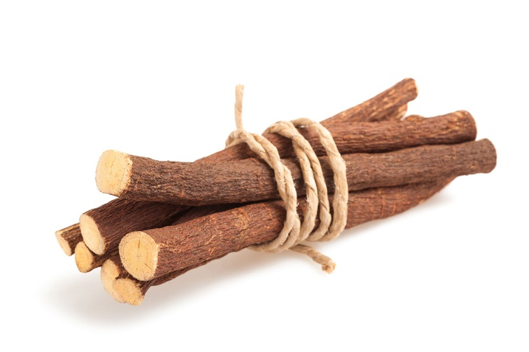
Principios activos
Extracto de regaliz
El regaliz es la raíz de la planta Glycyrrhiza glabra .
El regaliz ha demostrado ser un inhibidor de la tirosinasa.
Estudios han demostrado que tiene propiedades antiinflamatorias.

Slide 17
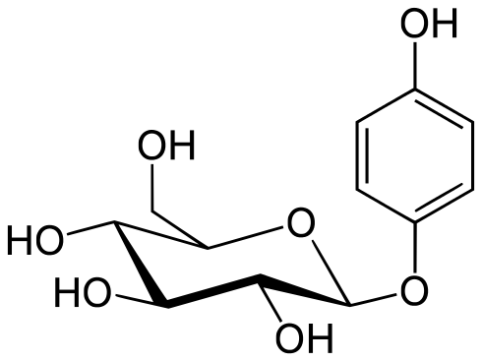
Principios activos
Arbutina
Derivado de la hidroquinona.
Inhibidor de la tirosinasa
Estudios han demostrado que tiene propiedades antiinflamatorias.

Slide 18
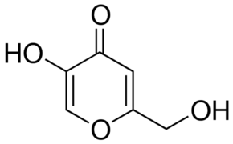
Principios activos
Ácido Kójico
Se extrae del hongo Aspergillus oryzae.
Tiene función despigmentante al inhibir la enzima tirosinasa responsable de la producción de melanina.
También presenta acción antimicrobiana.

Slide 19
Principios activos
Retinol
Fortalece el mecanismo de defensa natural de la piel frente a los radicales libres.
Aumenta la regeneración celular, potencia la renovación celular
Estimula la síntesis de colágeno y elastina.
Reduce las arrugas de la piel y las líneas finas.
Ayuda en el desvanecimiento de las manchas
Actúa como exfoliante y estimulante de la regeneración celular

Slide 20
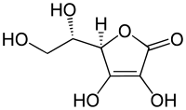
Principios activos
Vitamina C (Antioxidante hidrosoluble)
La vitamina C es una forma química del ácido ascórbico. Se trata de una vitamina hidrosoluble, con gran acción antioxidante.
Los niveles cutáneos de vitamina C no se pueden aumentar con la ingesta, pero si con la aplicación tópica.
Estimula los fibroblastos dérmicos para sintetizar colágeno
Disminuye el daño oxidativo del ADN y el daño oxidativo de las proteínas
Disminuye la hiperpigmentación de la piel

Slide 21
Principios activos
Hidrolizado de harina de trigo
Este ingrediente actúa como agente blanqueador/brillante/iluminador y antienvejecimiento. Es una solución rica en arabinoxilooligosacáridos obtenidos por extracción. No contiene conservantes. Posee un mecanismo de acción innovador, específico para el modelo humano, que inhibe la melanogénesis dirigiéndose a la tirosinasa y al TRP-1 (ensayo in vitro). Previene la coloración inducida por los rayos UV (prueba ex vivo). Es más rápido que la arbutina para aclarar la piel (pruebas in vivo).

Slide 22
Despigmen p3 serum
Tratamiento despigmentante con activos liposomados y Polypodium
Polypodium Leucotomos
Extracto de regaliz
La formulación se sincroniza con la acción regeneradora del PLE y con una alta capacidad de hidratación.
Vitaminas C y A+E.
Liposomadas.
Activos que se absorben
hasta las capas más profundas
de la epidermis confiriendo poder antioxidante, queratolítico (Vit.A) y regenerante (Vit.E).
Ácido Kójico y Arbutina .
Liposomados
Penetran en la epidermis homogeneizando y blanqueando el tono de la piel

Slide 23
Despigmen p3 serum
SERUM DESPIGMENTANTE MATIFICANTE 30ml Acción despigmentante.
INDICACIÓN:
Pieles que manifiestan irregularidades de pigmentación.
ACCIÓN:
Antioxidante: Ayuda a frenar la acción de los radicales libres gracias su concentración de vitaminas y del extracto de Polypodium Leucotomos.
Acción aclarante: Permite blanquear las manchas y homogeneizar el tono de la piel gracias a la presencia de agentes despigmentantes como el ácido kójico y la arbutina entre otros.
Renovador celular: Presenta “efecto peeling” por la acción de determinados activos como la vitamina A.
Hidratante: ofrece hidratación en la piel sin dejar sensación grasa gracias a su efecto matificante.
MODO DE USO:
Día y Noche: Aplicar con un suave masaje en el rostro al menos dos veces al día, pudiéndose aumentar la frecuencia si fuera necesario.
TIPO DE PIEL: Todas

Slide 24
Despigmen p3 50+ spf day cream
CREMA DESPIGMENTANTE FOTOPROTECTORA DÍA 30ml Acción despigmentante con fotoprotección
INDICACIÓN:
Pieles que manifiestan irregularidades de pigmentación.
ACCIÓN:
Crema de día con activos blanqueantes que matifican y homogenizan el tono de la piel, combinados con filtros solares que protegen de la radiación solar y se complementan con la función fotoprotectora del Polypodium. Combina también la función antipolución de las ceras de abeja y esteres de jojoba.
INGREDIENTES: Palmitato de retinol, ácido kójico, arbutina, extracto de Polypodium Leucotomos, EDTA, vitamina C y E, filtros solares 50+, ceras de abeja y esteres de jojoba
MODO DE USO:
Día: Aplicar 30 minutos antes de la exposición solar. Aplicar de manera uniforme cubriendo toda la superficie expuesta al sol, incluso en días nublados. Es recomendable renovar la aplicación frecuentemente al menos cada 60 minutos y siempre después del baño, traspirar o secarse.
TIPO DE PIEL: Todas

Slide 25
Despigmen p3 punctual cream
CREMA DESPIGMENTANTE PUNTUAL 15ml Acción despigmentante específica.
INDICACIÓN:
Pieles que manifiestan irregularidades de pigmentación.
ACCIÓN:
Crema puntual matificante con una alta concentración de activos liposomados que penetran en las capas más profundas de la epidermis. La acción blanqueadora se potencia con los compuestos antioxidantes del Polypodium Leucotomos.
INGREDIENTES:. Vitaminas C y E, ácido kójico, arbutina, extracto de Polypodium Leucotomos, EDTA, extracto de regaliz, palmitato de retinol y esteres de jojoba.
MODO DE USO:
Día y noche: Aplicar al menos tres veces al día con una ligera presión sobre las manchas y su contorno.
TIPO DE PIEL: Todas

Slide 26
Despigmen p3 whitening milk
LECHE DESPIGMENTANTE CORPORAL 250 ML
INDICACIÓN:
Pieles que manifiestan irregularidades de pigmentación.
ACCIÓN:
Leche corporal de acción aclarante, hidratante y antioxidante, de textura ligera y rápida absorción. Su fórmula está basada en el eficaz activo AXOLIGHT que actúa sobre los mecanismos de la mancha a través de una innovadora doble inhibición del proceso de la síntesis de melanina.
INGREDIENTES: Hidrolizado de Harina de Trigo, Ácido Láctico, Glicerina, PCA Sódico, Vitamina E, EPL
MODO DE USO:
Día y noche: Aplicar dos veces al día por todo el cuerpo con un suave masaje hasta su completa absorción.
TIPO DE PIEL: Todas

